Slide 1
АО Солнечногорский
опытно-экспериментальный
механический завод
«Разработка технологии производства бумажных, гидрофобных, антисептических форм из макулатуры различных марок, для выращивания сельскохозяйственных культур»
Москва,
5 декабря 2016 г

Slide 2
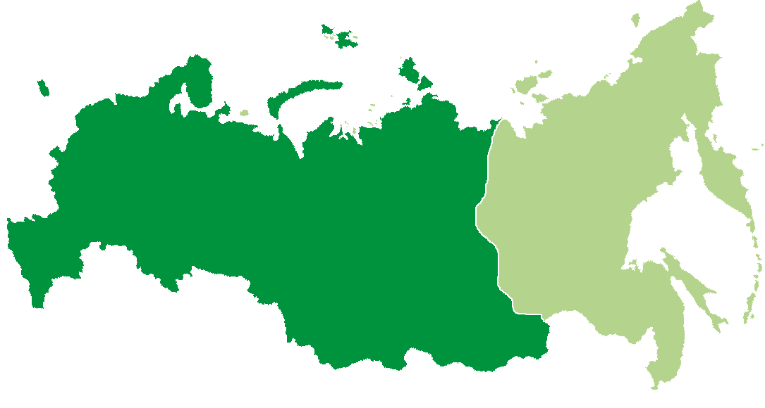
УЧАСТНИК САМОРЕГУЛИРУЕМОЙ ОРГАНИЗАЦИИ
Объединяет 85% предприятий отрасли по переработке макулатуры в 6 Федеральных Округах РФ
Основные задачи:
Сырьевое благополучие отрасли;
Отмена НДС и НДФЛ на операции с макулатурой;
Расширение мониторинга и аналитики отрасли;
Работа с ассоциациями и союзами.

Slide 3
МИССИЯ И ВИДЕНИЕ КОМПАНИИ
МИССИЯ
БЫТЬ ЛИДЕРОМ РЫНКА ИЗДЕЛИЙ И УПАКОВКИ ИЗ ПУЛЬПЕРКАРТОНА* В РОССИИ, СТРАНАХ ЕАЭС и БЛИЖНЕГО ВОСТОКА
ВИДЕНИЕ
УВЕЛИЧЕНИЕ ДОЛИ РЫНКА И РЕНТАБЕЛЬНОСТИ ПРОДАЖ ЗА СЧЕТ СТРАТЕГИИ ЗАМЕЩЕНИЯ ИЗДЕЛИЙ И УПАКОВКИ ИЗ ПОЛИМЕРНЫХ И ПРОЧИХ МАТЕРИАЛОВ ПРОДУКЦИЕЙ ИЗ ПУЛЬПЕРКАРТОНА
* - Пульперкартон – формованные бумажное волокно (макулатура, целлюлоза и пр.)

Slide 4
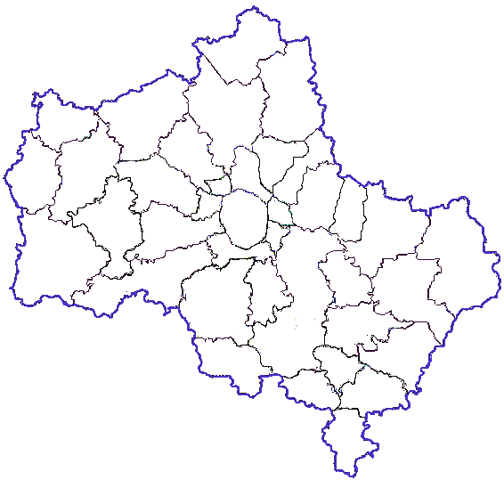
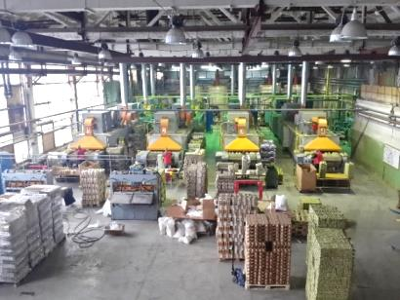
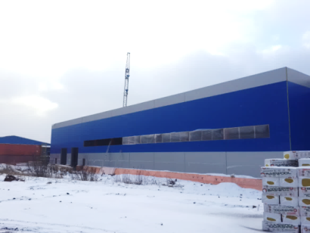
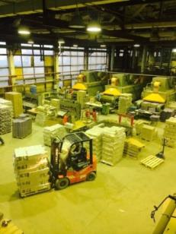
АО СОЭМЗ
СОЭМЗ – первое и единственное в России предприятие по мелкосерийному производству изделий и упаковки из пульперкартона.
Крупнейшее в СНГ и ЕС предприятие выпускающее продукцию такого типа с мощностью переработки макулатуры до 40 тонн в сутки (в настоящее время 5 тонн/сутки)
5 лет на Российском рынке
Численность персонала: 71 человек
Предприятие получило все необходимые сертификаты, подтверждающие безопасность и качество продукции.
г.Солнечногорск
МОСКВА

Slide 5
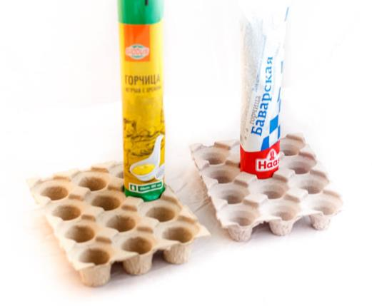
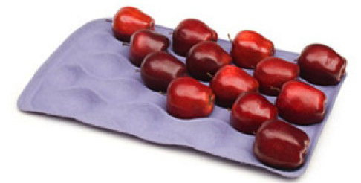
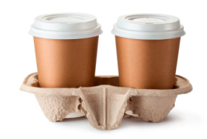
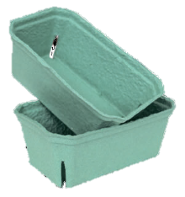
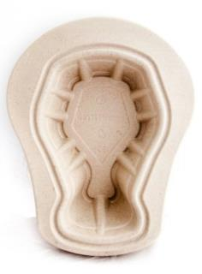
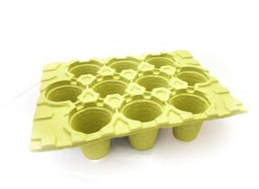
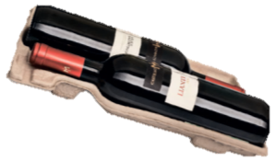
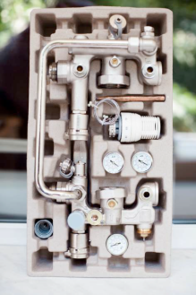
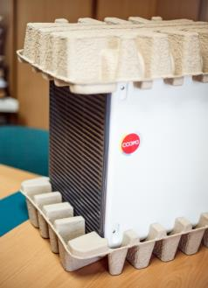
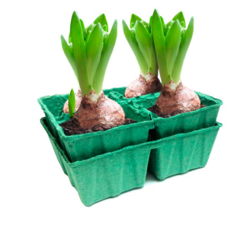
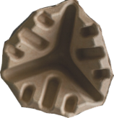
АССОРТИМЕНТ ПРОДУКЦИИ

Slide 6
КЛЮЧЕВЫЕ КЛИЕНТЫ В РОССИИ
КОМПАНИИ - ПОСТАВЩИКИ

Slide 7
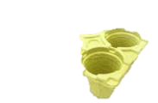
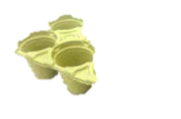
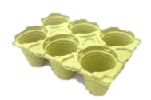
ЖИЗНЕННЫЙ ЦИКЛ УПАКОВКИ ИЗ ПУЛЬПЕРКАРТОНА
СОЭМЗ - полностью безотходное производство. Вся макулатура и отбракованная продукция идет в повторную переработку
Пульперкартон может быть переработан более 50 раз
ПОСТАВКА СЫРЬЯ
ПРОИЗВОДСТВО
Биоразлагаемый продукт
Минимальный экологический сбор на отход потребления из макулатуры
УСТОЙЧИВАЯ ЦЕПОЧКА ПОСТАВОК
ПРИ ПРИМЕНЕНИИ ПУЛЬПЕРКАРТОНА
ЛОГИСТИКА
УТИЛИЗАЦИЯ ОТХОДОВ ПОТРЕБЛЕНИЯ
Сокращение размера транспортной тары - снижение расходов на доставку
Сокращение площадей для хранения упаковки
Защита готовой продукции от повреждений - минимизация потерь при транспортировке
РИТЕЙЛ (СЕТИ)
Быстрая выкладка товара
Снижение трудоемкости процесса сборки упаковки

Slide 8
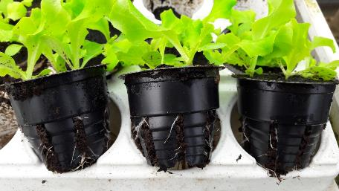
РЕЗЮМЕ ПРОЕКТА
Предлагаемая технология предполагает изготовление бумажных, гидрофобных, антисептических форм из макулатуры, для выращивания сельскохозяйственных растений методом проточной гидропоники.
Изготовленные бумажные формы проницаемы для корневой системы, защищают корни от микроорганизмов, обеспечивают аэрацию корневой системы.
Утилизация форм происходит естественным путем. Таким образом, полученный продукт будет экологичным, как торфяные горшки, и способен заменить применяющиеся пластиковые формы.

Slide 9
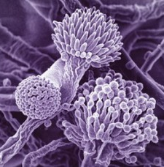
ПРОЕКТ РЕШАЕТ ПРОБЛЕМЫ
1. Замена полимерных кассет, используемых для выращивания рассады ранних овощей сельскохозяйственных культур.
Период утилизации полимерных материалов составляет более 100 лет. При их сжигании выделяются токсичные газы. Таким образом, происходит увеличение выбросов парниковых газов.
2. На обычных бумажных формах быстро появляется плесень, которая негативно влияет на развитие растений. Также обычная бумажная форма не сохраняет свои размеры в процессе выращивания растений, тогда как это необходимо для процесса автоматизации посадочных работ.

Slide 10
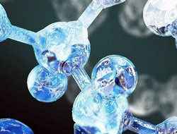
НОВИЗНА ПРОЕКТА
Новизна продукта проекта, изготовленного по заявленной технологии:
Полученные бумажные формы для выращивания сельскохозяйственных культур будут гидрофобными и антисептическими.
Подобран инновационный состав пропитки, который не позволяет появляться микроорганизмам в течении всего срока выращивания растения, и в то же время не мешает нормальному развитию растения.
Гидрофобность бумажных форм обеспечивает их прочность на период, достаточный для выращивания сельскохозяйственных культур.

Slide 11
МАКУЛАТУРА - ОСНОВНОЕ СЫРЬЕ
В процессе подготовки бумажной массы и в процессе формования бумажных форм предусмотрено добавление гидрофобизирующих веществ на основе водной эмульсии воска димер-алкилкетена и катионного крахмала, для придания гидрофобных свойств бумажным формам.
Антисептические свойства придаются бумажным формам следующим способом: после формования, перед сушкой производится обработка фунгицидом широкого спектра действия, на основе аза- и хлор- производных аммониевых солей карбоновых кислот, полученных из растительных масел.

Slide 12
ИСПОЛЬЗОВАНИЕ МАКУЛАТУРЫ ПОЗВОЛЯЕТ СОХРАНЯТЬ РЕСУРСЫ
1 тонна макулатуры
31
дерево
3,5 м³
земли
1,7 барреля
нефти
200 м³
воды
4 000 кВт
электроэнергии

Slide 13
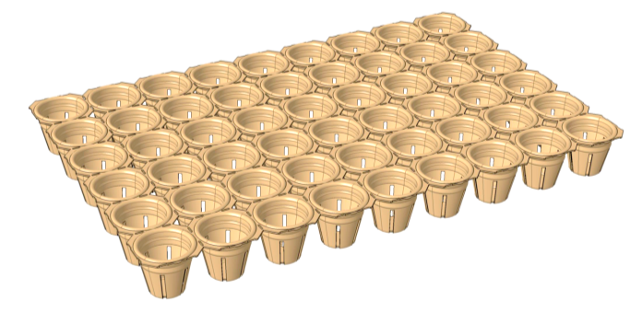
ОЖИДАЕМЫЕ РЕЗУЛЬТАТЫ ПРОЕКТА
Кассеты из бумажного волокна для рассады салатов
Биоразлагаемый экологически чистый продукт, не оказывает негативного воздействия на саженец и окружающую среду;
Равномерное увлажнение и вентиляция обеспечивают необходимую для роста растения благоприятную среду;
Улучшается приживаемость растений за счет плавной адаптации к новому грунту, это обеспечивает сопротивление болезням и вредителям, ускоряет и увеличивает урожайность;
Ноу-хау добавка в бумажную массу при производстве позволяет исключить появление плесени на корневой системе салата.
Первый проект по внедрению бумажных кассет будет реализован в Агрохолдинге «Московский»
Полимеры
(коррекс)
Бумажное
волокно

Slide 14
ДАЛЬНЕЙШЕЕ РАЗВИТИЕ ПРОЕКТА
В настоящее время единственный вариант, который используется крупными агрокомбинатами - это пластиковый черный горшок для рассады.
АХ "Московский" потребляет 50 млн. горшков / год.
Весь рынок форм для салатной рассады Центрального федерального округа в 6 больше объема потребления АХ « Московский», и составляет 300 млн. горшков / год.
Объем отечественного рынок форм только для выращивания салатной рассады можно оценить в 300 млн. руб./год.
В перспективе рассматривается занять до 30% рынка форм для выращивания растений.

Slide 15
БЛАГОДАРИМ
ЗА ВНИМАНИЕ
Команда проекта:
Смоляков Александр
Яскевич Михаил
Радченко Андрей
Овчинников Андрей
Зенкин Александр
www.soemz.com

